Slide 1


¿Cómo integrar con éxito los podcasts en la estrategia de marketing?

Slide 2

Dentsu X y su departamento de ‘Consumer Insights & Strategy’ analizaron la situación actual y las nuevas tendencias de consumo de audio en España con motivo del Día Internacional del Podcast.
De acuerdo con su análisis, casi 10 millones de personas consumen audio online en España aunque, sin duda, es el podcast el que cuenta cada vez con más protagonismo en nuestro día a día.
El crecimiento se ha multiplicado por dos entre los españoles desde el año 2016 hasta alcanzar la cifra de 918.000 usuarios al día, según el reporte.
Durante la mitad del 2020, en España se incrementó la escucha de podcast un 25% convirtiéndose en el segundo país europeo donde más crece este formato, solo por detrás de Italia.

Slide 3
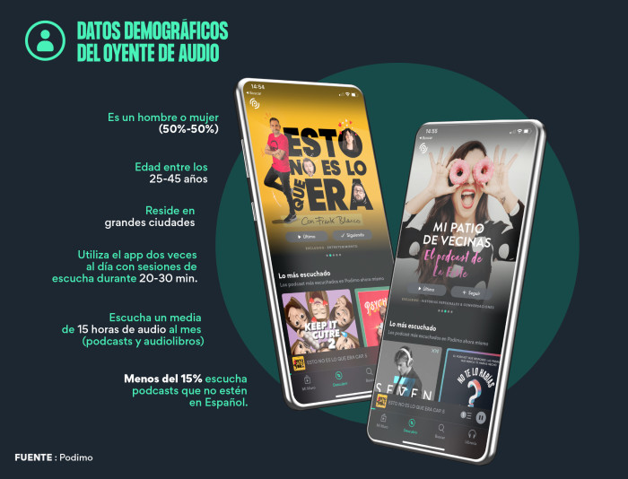
En lo que respecta al perfil del oyente de podcasts en España, tal y como analizan desde la plataforma de podcasting Podimo, este es hombre o mujer, de entre 25 y 45 años que reside en grandes metrópolis. En cuanto a sus hábitos de escucha, suele consumir podcasts dos veces al día, con sesiones de escucha de entre 20 y 30 minutos, lo que supone un total de 15 horas de audio al mes. En cuanto al idioma, hay que destacar que la mayoría de los oyentes de podcasts en nuestro país prefieren disfrutar de contenidos en castellano hasta el punto de que menos del 15% de las escuchas se hacen en otro idioma.
Por otro lado, la pandemia también ha provocado que se suavice el efecto sierra en las horas en las que suelen consumir podcast. De esta forma, los españoles escuchan contenidos principalmente durante las horas laborales, es decir, entre las 8h y las 18h. A partir de las 20h caen las escuchas, momento en el que los consumidores seguramente le dediquen su tiempo a consumir contenidos audiovisuales.
En cuanto a las razones por las cuales los usuarios deciden consumir este tipo de contenido, un 30% destaca la posibilidad de escuchar el contenido cuando quiera. Un 27% lo hace para entretenerse o relajarse; un 23% para aprender cosas nuevas y un 20% para informarse.

Slide 4
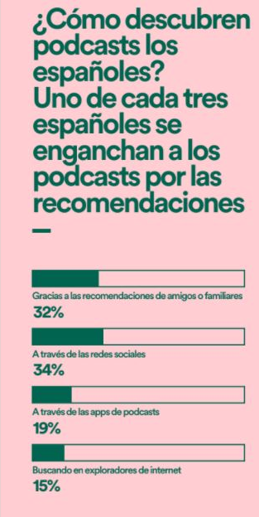
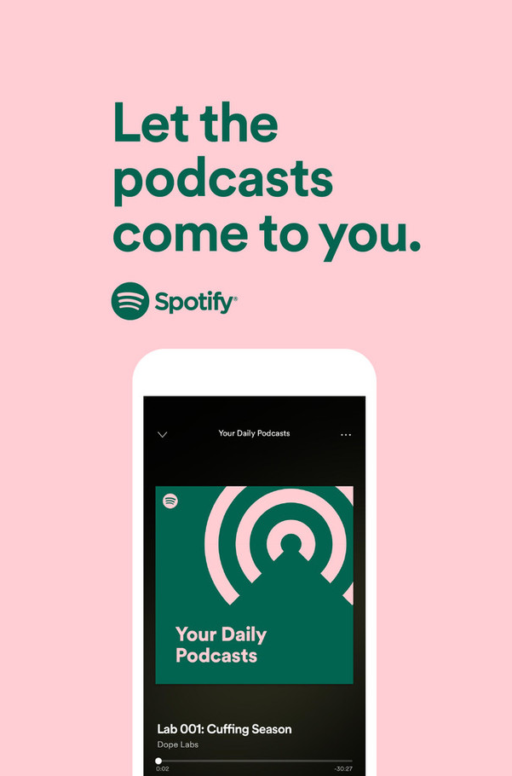
Según un estudio de Spotify, un insight llamativo es que el 32% de los españoles se enganchan a los podcasts nuevos gracias a las recomendaciones de amigos o familiares y el 34% a través de las redes sociales. El resto los encuentran en sus apps de podcasts (19%) y en exploradores de internet (15%).
El informe se completa con los resultados de una encuesta de Ipsos- comisionada por Spotify- sobre la opinión de los españoles hacia los podcasts y su futuro en nuestro país. Destaca que las personas de entre 35 y 65 años hacen un mayor caso a las recomendaciones, mientras que los jóvenes acuden más a las redes sociales.
Los datos de la encuesta de Spotify profundizan en dibujar el perfil de los oyentes de podcasts en función de cómo los disfrutan y el tiempo que pasan escuchándolos.
El que no tiene tiempo. El 69% de los españoles encuestados prefieren que sus episodios sean cortos, de 20 minutos de duración.
El enamorado de los podcasts. El 25% de los españoles que consumen podcasts los escuchan por más de 30 minutos seguidos y un 9% llegan a escuchar incluso más de 1 hora seguida.
El que es fiel a su podcast favorito. El 72% de los españoles son fieles a su podcast favorito y escuchan solo ese.
El que escucha más de un podcast. Un 22% de los españoles confiesan su adicción por escuchar diferentes podcasts a la vez.

Slide 5
#9 TIPS
PARA INTEGRAR CON ÉXITO LOS PODCASTS EN NUESTRA ESTRATEGIA DE MARKETING

Slide 6

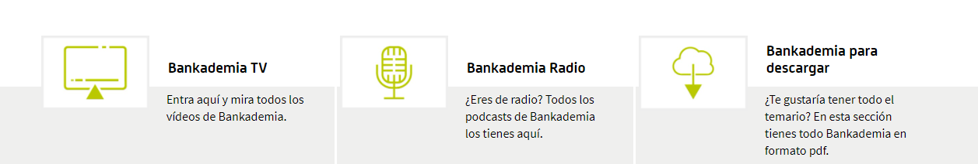
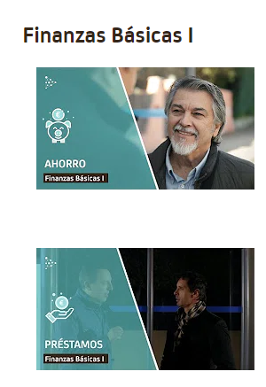
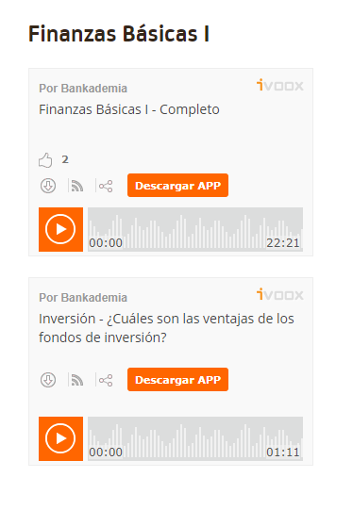
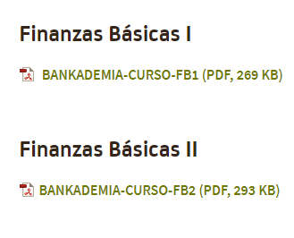
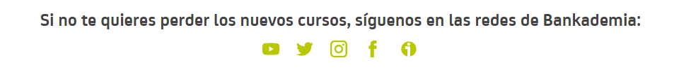
1I
CONVENIENCIA EN FORMATOS.
El podcast se debe presentar como una opción más a la hora de compartir contenido con tu audiencia. Es decir, no conviene que lo enfoquemos como una alternativa que sustituya a otros formatos de comunicación como los vídeos o los artículos.
En la era de la conveniencia es importante ofrecer la información a través de diversos canales para que sea el cliente el que decida cuándo y cómo acceder a ellos, mejorando así la accesibilidad y logrando que nuestro contenido funcione en más plataformas.
Muchas veces resulta incómodo tener que rebobinar un audio o avanzar un vídeo para llegar a determinado contenido que, por el contrario, sí podríamos filtrar mediante búsqueda de keyword en un artículo. Del mismo modo, en muchas ocasiones no tenemos tiempo de sentarnos a leer una noticia pero sí nos gustaría ir escucharla mientras simultaneamos eso con otras tareas.
Por lo tanto, será de especial relevancia establecer una estrategia de contenidos inclusiva y no sustitutiva que además sea flexible y versátil. Para ello, herramientas como la transcripción automática de podcast serán fundamentales, fomentando así la creación de más puntos de contacto para llegar a nuestros oyentes.

Slide 7
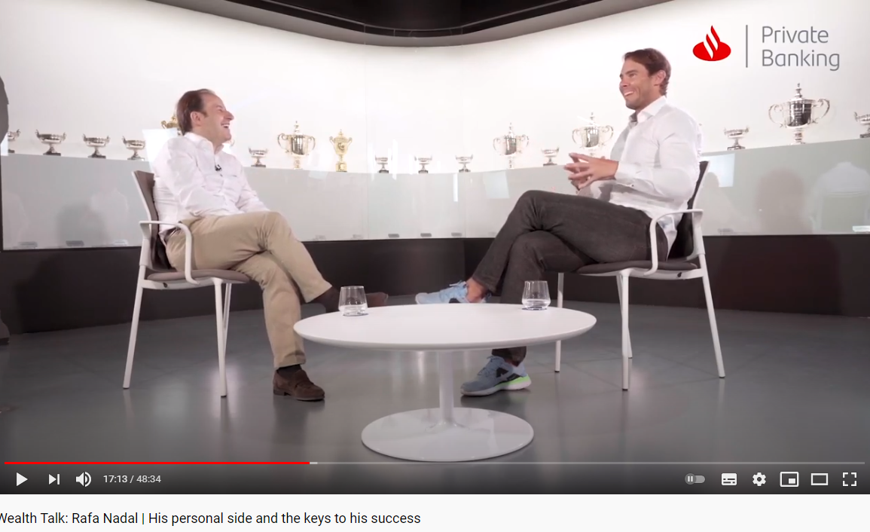
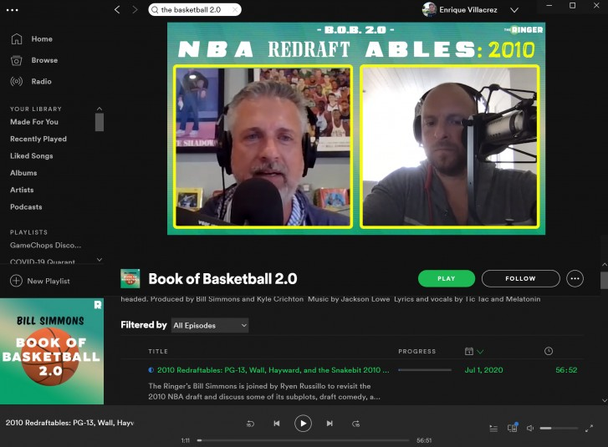
De la misma manera, será interesante recurrir a formatos de vídeo para poner cara a profesionales destacados del sector aprovechando su imagen para posicionarnos y generar notoriedad. En este sentido, los vodcasts (abreviación de la expresión video-podcast) empiezan a ganar terreno entre las preferencias de los usuarios.
Este tipo de formato ha alcanzado un pico relevante durante el confinamiento.
Según una investigación llevada a cabo en abril pasado por la firma de información de medios ‘MIDiA Research’, el confinamiento puede haber alterado sutilmente los hábitos de consumo de los usuarios.
El director gerente de la firma, Mark Mulligan, explicaba que la transmisión de audio ha disminuido en casi todos los sitios, especialmente en las regiones del mundo donde el COVID-19 había tenido más efectos.
El estudio, sin embargo, desvela un fuerte aumento en las transmisiones de YouTube y Vevo, lo que indica que, cuando la gente está en casa, prefiere que los podcasts vayan acompañados de imagen.
Cisco también avala esta línea, estimando que para el 2022 el 80 % del tráfico en internet será por vídeo.
Que la tendencia puede estar llegando para quedarse lo demuestra el hecho de que Spotify, que no hace tanto empezó a apostar por los podcasts, ante el notable incremento de consumo que se venía produciendo, esta probando podcasts de vídeo en su aplicación. Incluso ha creado ‘Anchor.fm.’, una plataforma gratuita en la que podrás crear podcasts y videocasts de una manera sencilla y muy intuitiva.
De nuevo insistimos en la idea de que no son formatos sustitutivos. El vídeo será un componente adicional, no un reemplazo del audio. Lo que a efectos prácticos quiere decir que podremos transmitir el audio o descargar el podcast para escucharlo sin conexión, si es necesario.
Por lo que será interesante valorar los vodcasts como formato que no requiere que estemos pegados completamente a la pantalla, pero sí que al mirarla nos permita sentir ese contacto social. Esta es quizás la mayor ventaja de este tipo de contenido.

Slide 8
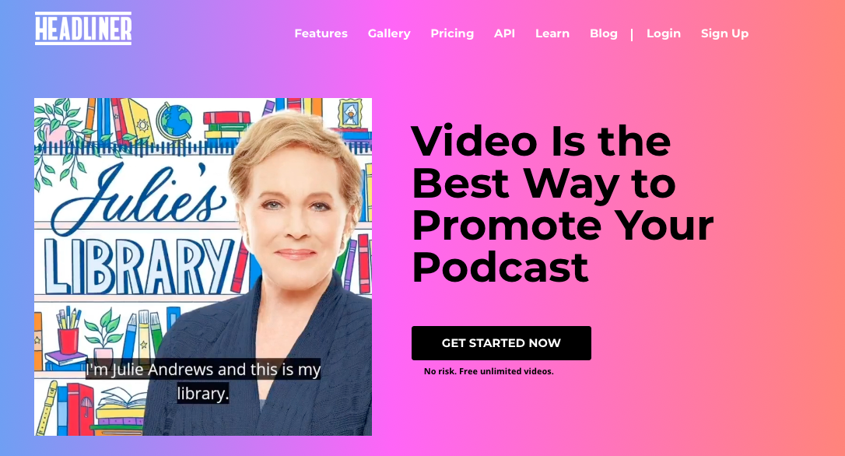
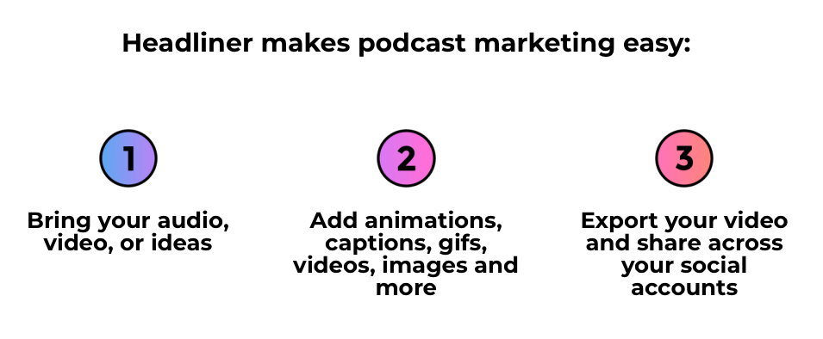
2I
CLICKBAIT DE VALOR AÑADIDO.
Es importante valernos de reclamos o ‘ganchos’ visuales para llamar la atención sobre nuestro contenido.
Por ejemplo, si al hablar de sostenibilidad lo ilustramos con una foto estática de una hoja, no estaremos ofreciendo un detonante de valor añadido para conseguir que la gente haga ‘click’ sobre ella.
Crear recursos visuales atractivos nos ayudará a incrementar la audiencia de nuestros podcasts. Para ello es necesario mejorar la portada de nuestros episodios o hacer un diseño especial para cada uno de ellos. Para conseguirlo podemos valernos de herramientas como Headliner y Canva que empiezan a tener sus propios templates donde además de imágenes estáticas podemos crear vídeos.
https://www.headliner.app

Slide 9
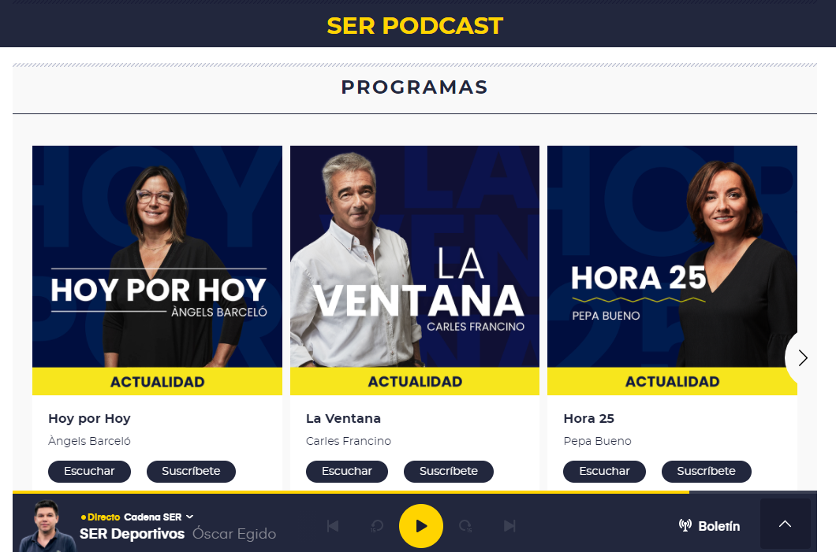
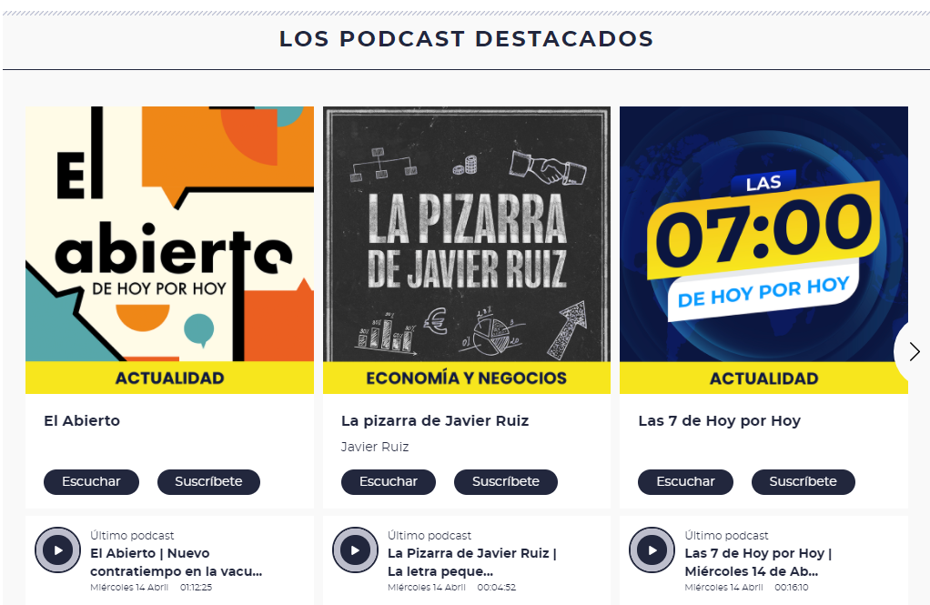
3I
PODCAST COMO HERRAMIENTA DE BRANDING.
Los podcasts deben pertenecer a una estrategia de contenido más amplia, por lo que deben guardar coherencia con los demás formatos e intereses de comunicación de la compañía. En este sentido, aunque los podcasts son un formato de audio, tenemos que tener en cuenta que el acceso hasta ellos pasa por una navegación web cuyo protagonista es la imagen, por lo que hay que garantizar que esta imagen además de ser atractiva tenga presencia de marca (símbolos, tono, colores corporativos…)
No olvidemos que la credibilidad está en la coherencia.
Para ello hay que trabajar en:
Diseñar un plan a largo plazo. Cada podcast debe tener sentido por sí mismo, pero siempre teniendo en cuenta que estamos hablando de una emisión periódica. Por tanto, como mínimo deberíamos tener claro el plan para nuestra primera temporada.
Capitalizar un día. A la hora de crear marca la constancia es una gran virtud. Si realizamos 2 podcasts a lo largo de 3 meses y publicamos estos sin ningún criterio en el calendario, simplemente serán piezas independientes de contenido que no nos ayudarán a construir marca. Fijar un día a la semana ‘Las noticias financieras de los martes’, nos ayudará a tener presencia, relevancia y ser recordados.
Escaleta de guion definida. Es importante trabajar en una estructura tipo para cada formato (entrevista, coloquio…) y respetarla. Generalmente los podcasts cuentan con invitados o personajes recurrentes que poco a poco van dando forma a una cultura de marca.
Desarrollar una identidad de marca visual. Para dejar la mayor pregnancia de nuestro podcast en la mente de los oyentes, es esencial crear un imagotipo o un claim ad hoc para nuestro podcast. Estos deberán estar alineados con los recursos creativos de la marca, lo que no significa que no haya espacio para la imaginación.
Desarrollar una identidad sonora o audio branding. El sonido será fundamental a la hora de hablar de identidad corporativa de un podcast. Crear piezas específicas que nos sirvan para cortinillas, teaser, separatas de sección… nos ayudará a crear puntos de conexión memorables con nuestra audiencia.

Slide 10
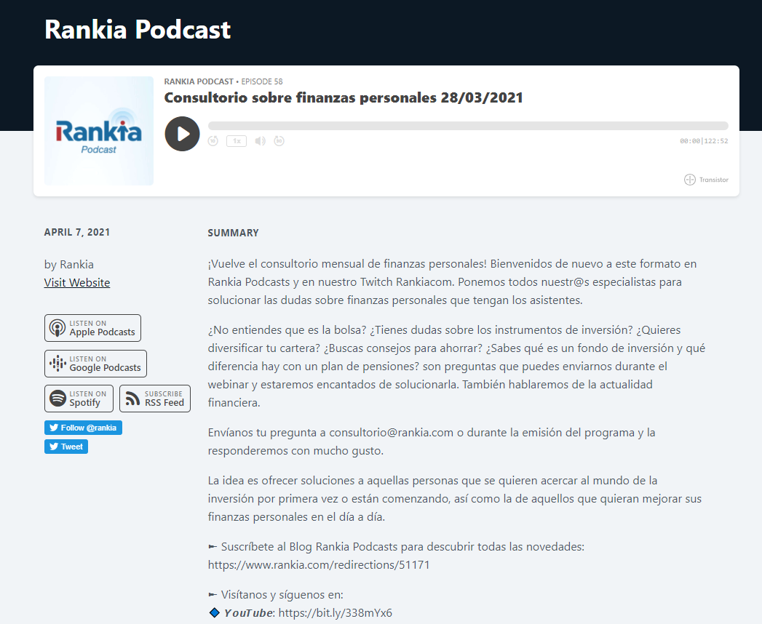
4I
GENERAR COMUNIDAD.
Los usuarios demandan una comunicación bidireccional, dejando a un lado titulares e informes para pasar a formar parte de un diálogo con la marca y su comunidad. Para ello debemos antes: conocerlos, escucharlos y saber lo que opinan. Nuestro mensaje será más eficaz cuanto mejor conozcamos al destinatario.
En este sentido es importante crear espacios de diálogo e interacción como pueden ser los ‘lives’ de Youtube, FBK, IG o Linkedin (donde la gente puede ir haciendo preguntas o mandando emojis y valorando así la intervención) y las encuestas, que también son una herramienta útil para ayudarnos a conocer opiniones e ir testeando nuestros pasos.
¿Cómo podemos integrar al oyente como usuario activo de nuestras comunicaciones?
Temáticas a demanda. A través de preguntas lanzadas en newsletter y RRSS, testeas con tu audiencia qué temáticas son de su interés y lanzas contenido a la carta.
Resolución de dudas. Un formato muy apreciado por el público es la respuesta a través de un podcast a preguntas, sugerencias o quejas de seguidores o clientes. Dedicar unos minutos para responder dudas frecuentes de los usuarios hará que se sientan parte de nuestra marca.
Podcast en vivo. Esto se corresponde con modelos in streaming como Clubhouse y Stereo donde puedes crear una sala con otro usuario para ponerte a hablar de algún tema concreto, y el resto de usuarios pueden unirse a tu sala para escucharos hablar e incluso pedir la palabra.

Slide 11
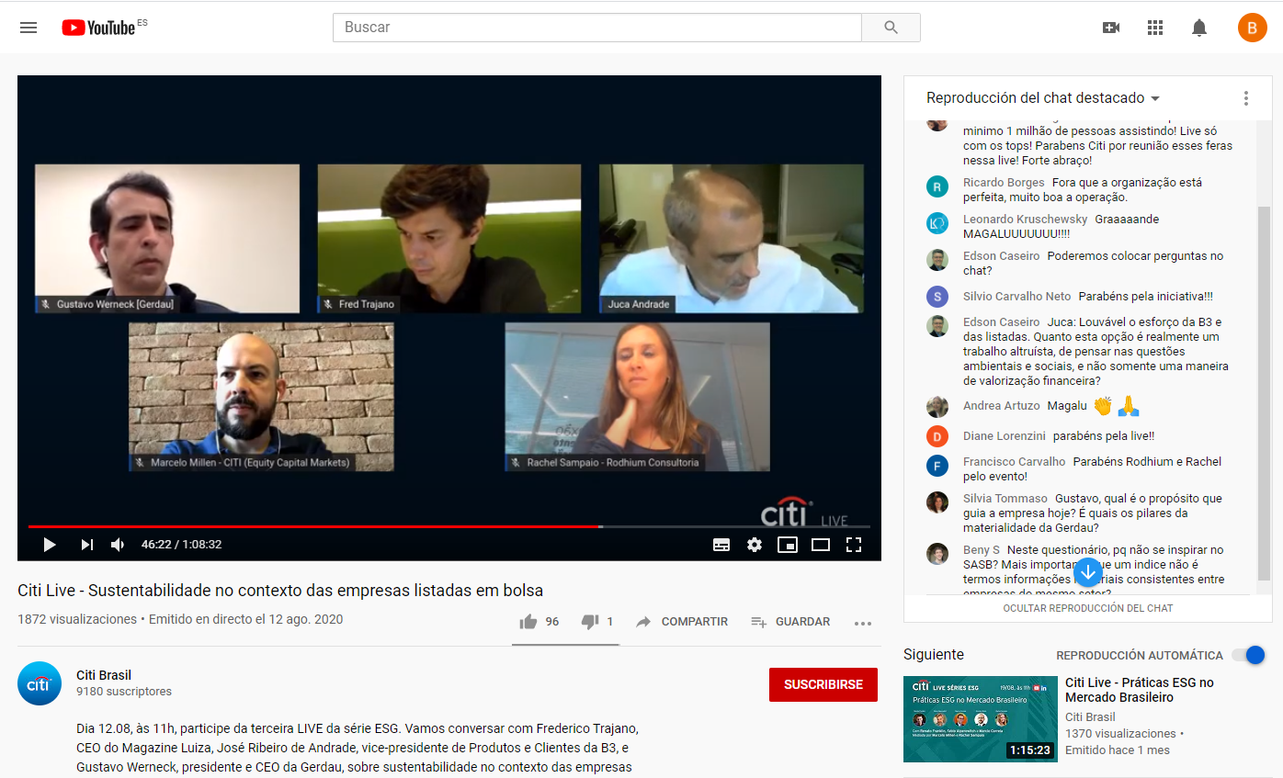
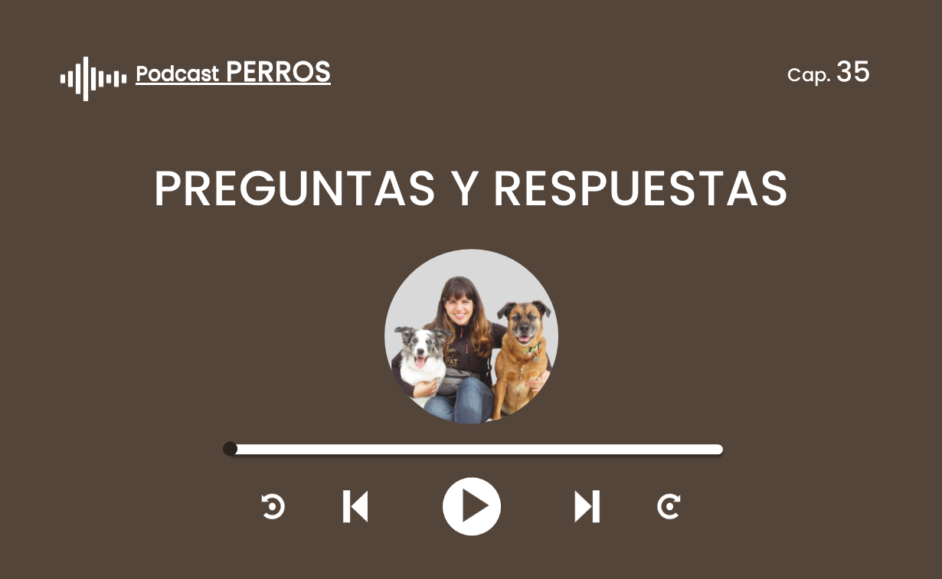
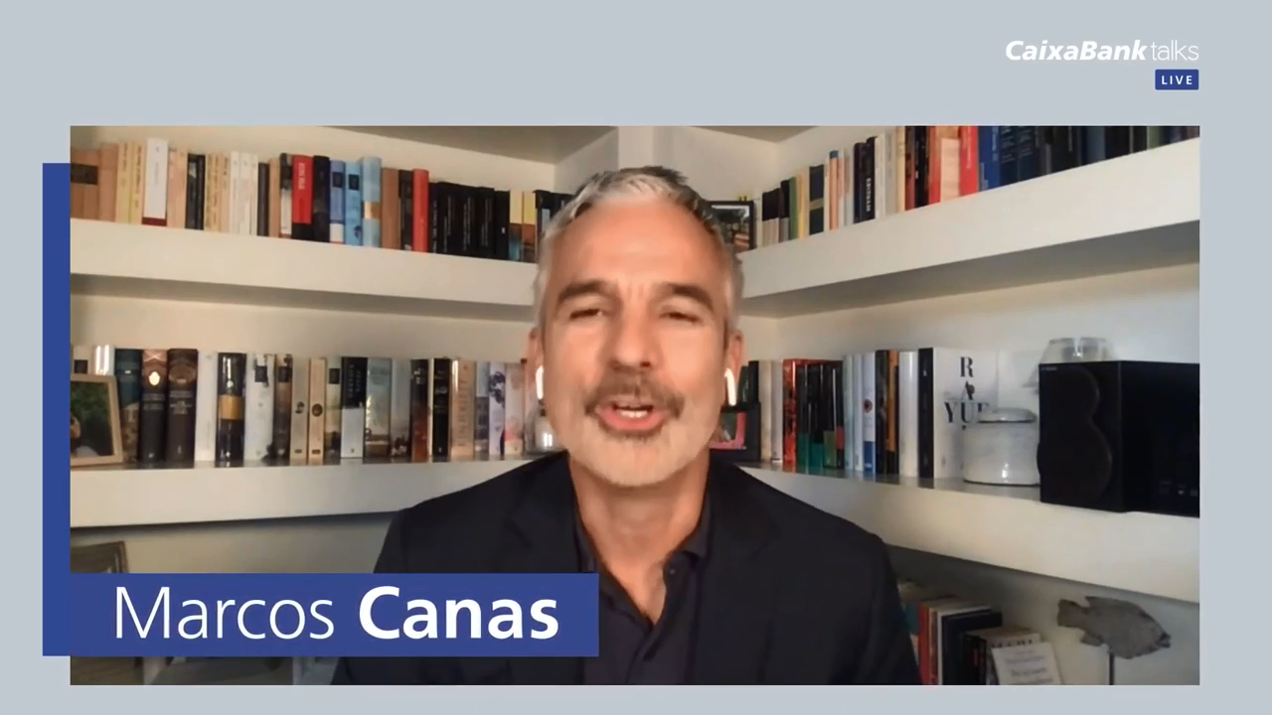
Utilizar herramientas de escucha activa nos ayudará a crear un vínculo a largo plazo con la audiencia. Muchos formatos de publicidad online se basan en crear un impacto rápido, como un Vídeo ad o una Story en Instagram. En cambio, un podcast busca fidelizar a la audiencia, que escucha episodios de larga duración de manera regular.
Pedir opiniones y valoraciones de los oyentes cumple una doble función: por un lado, nos permitirá saber lo que funciona y hacer los ajustes necesarios, y por otro, mejorará nuestros rankings en las aplicaciones de podcast.
Además, involucrar a nuestro público objetivo también puede servirnos para despejar dudas y poner a prueba el episodio piloto. Lo ideal es realizar una pequeña encuesta para recopilar feedback e incorporar las sugerencias antes del lanzamiento definitivo.

Slide 12
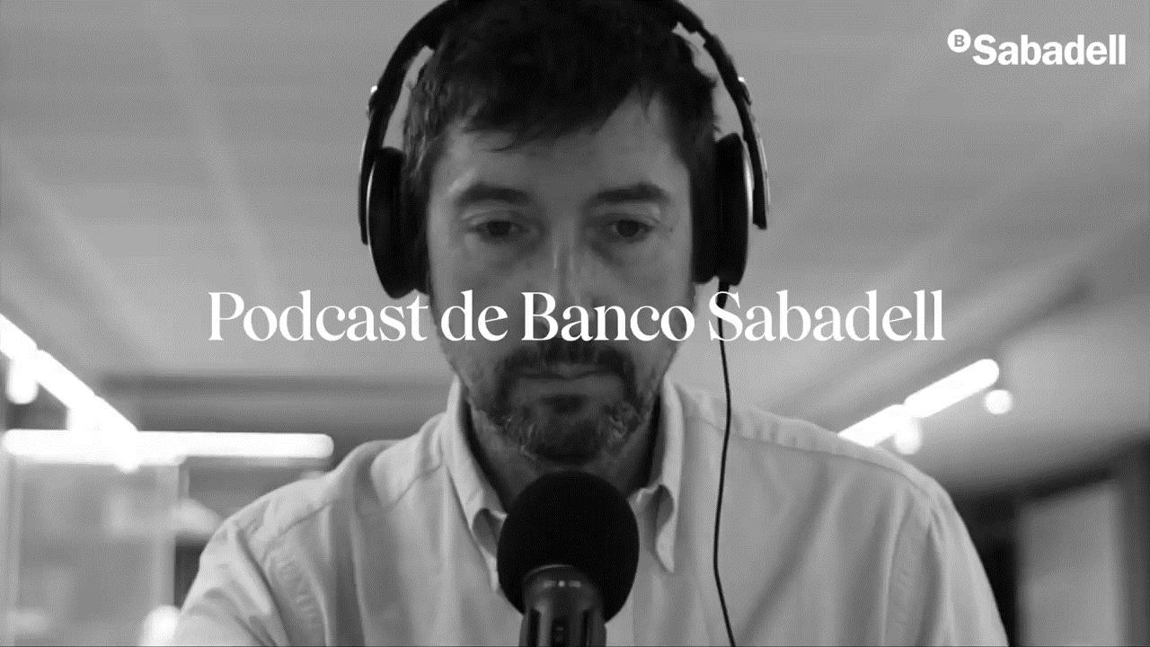
5I
GUIÓN, TONO Y FORMA.
Al hablar de contenido, lo primero que hay que tener en cuenta es que el podcast es una herramienta para conectar de manera cualitativa con nuestro target. Por lo que es de vital importancia no abusar de mensajes publicitarios (las menciones a la marca deben ser secundarias y con contexto) y desarrollar contenidos relevantes para los oyentes. Solo así podremos construir un espacio de confianza de marca que genere engagement con nuestra audiencia.
Para seleccionar el tipo de formato y la tipología de contenidos que mejores resultados nos traerán, deberemos identificar qué pilares de la marca responden a las necesidades reales e intereses de la audiencia. En resumen, ser útiles y relevantes. Esta es la clave para encontrar nuestro espacio y triunfar.
A nivel general existe una alta predilección por los tipos de textos narrativos, pero pueden aparecer podcasts de entrevistas, debates, etc. Por eso, es importante elegir la fórmula que mejor encaja con nuestro storytelling de marca.
Entender la utilidad y el ‘momentum’ de los podcasts nos puede ayudar a encontrar el formato perfecto entre lo que queremos contar y lo que conecta de manera más eficaz con las personas.

Slide 13
De manera estándar podemos conceptualizar nuestro podcast dentro de alguno de estos formatos, de forma que nos ayude con la definición del contenido:
Daily, podcast diario. Para su producción debe realizarse una buena planificación, tener una actitud de constancia y la facilidad para mantener un ritmo de publicación constante. Posiblemente el formato más sacrificado y que más admiración despierta entre otros podcasters, también es con diferencia unos de los formatos que mejor resultados aportan y con los que mejor se puede crear una comunidad.
Entrevista. Aquí será clave elegir a un invitado que conecte con nuestra audiencia y la actualidad del momento.
Formativos. Este tipo de podcasts son algunos de los más demandados, siempre y cuando tengan una oferta formativa profesional.
Panel de invitados. Este es un formato muy útil para aumentar comunidad. El que intervengan diferentes personas en el podcast nos ayudará a atraer a su comunidad hacia nuestra marca.
Colaboración. El networking entre podcasters está de moda. Ya no solo se trata de traer invitados sino de acudir como invitado al podcast de un profesional de nuestro sector, porque nos ayudará a dar a conocer nuestra marca y poder llegar a más personas interesadas en nuestro producto o servicio.
Contenidos no digitales. Los podcasts nos ayudan a digitalizar contenidos antiguos que estaban en otro formato. De esta forma reutilizaremos nuestros propios contenidos para darles una nueva vida. Un ejemplo perfecto de esto es La Resistencia.
Pero lo más importante es que creemos nuestra propia identidad y una narrativa única, ya sea ajustándonos a uno de estos formatos, usando varios de ellos o, incluso, inventándonos nuevas fórmulas de comunicación. La clave es utilizarlos a nuestro favor según la necesidad de la temática, los invitados o la dinámica que queramos crear.
Según un estudio de Spotify, los usuarios escuchan podcast principalmente para estar informados y mantenerse al día sobre los temas que les interesan, para relajarse y desconectar y para aprender cosas nuevas.
Esto se ha visto reforzado durante todo 2020 donde se ha observado que los usuarios españoles ya no solo acudían a la plataforma para escuchar música, sino para encontrar nuevas formas de entretenimiento en casa.
Una vez definido el contenido y el formato debemos pensar en el plan de acción, que debe tener en cuenta otros aspectos como:
Duración. Según la encuesta de Spotify, el 69% de los usuarios prefieren podcast de corta duración siendo unos 20-30 minutos por episodio lo más recomendable.
Formato. Lo ideal sería incluir una barra de reproductor de audio bien estructurada en cada episodio para facilitar la escucha al usuario.
Contenido Extra. La creación de una infografía visual complementaria sobre el tema del podcast para compartir en el blog y en las redes sociales, impulsará el tráfico a tu podcast.

Slide 14
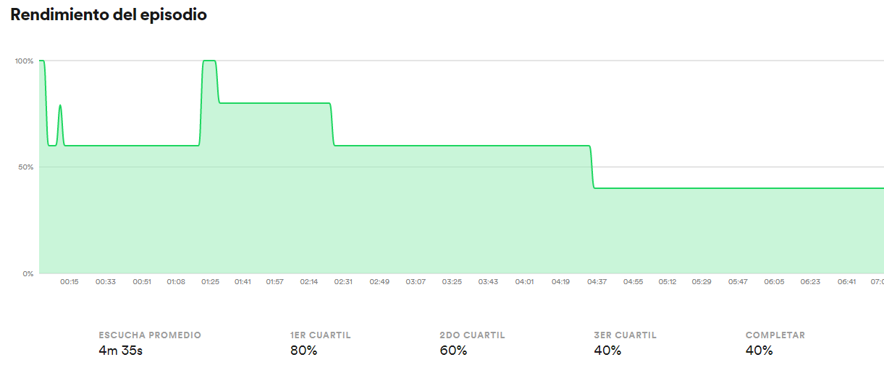
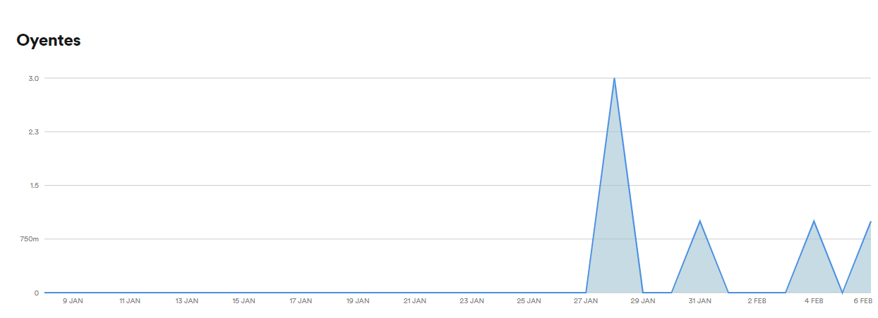
6I
REVISA LAS ESTADÍSTICAS Y MIDE RESULTADOS.
Este es un consejo que se aplica para todos los contenidos que se hacen en Internet. ¡Confía más en los datos y las estadísticas que en tu intuición! Puede que elijas una temática para tu podcast creyendo que va a ser muy exitosa, pero al final a los usuarios no les guste. Para evitar que esto suceda, analiza constantemente las métricas.
Y es que las métricas de consumo nos permiten medir el éxito de nuestra estrategia en el marketing de contenidos, ayudándonos a entender cuántas personas consumieron un episodio determinado del podcast.
Para conocer en detalle si nuestra estrategia es la correcta, es importante que tengamos en cuenta las siguientes métricas:
Reproducciones del Podcast.
Incremento de visualizaciones en la página o en las publicaciones.
Descargas del Podcast.
% de tráfico derivado a la web, blog, redes sociales…
Para conocer en qué plataforma es más adecuado alojar el podcast, el estudio de ‘Digital Report News’ señala que muchos oyentes de podcast siguen usando YouTube (55%) como plataforma principal. Les siguen las plataformas de audio y podcast como Spotify (32%), iVoox (17%), Google Podcasts (17%).
Conociendo estos resultados podremos ir optimizando nuestros esfuerzos y crear así la mejor estrategia de contenidos en podcast para nuestra audiencia y nuestra marca.
Además, no hay que olvidar que los podcasts no ayudan a mejorar nuestro posicionamiento SEO (orgánico).

Slide 15
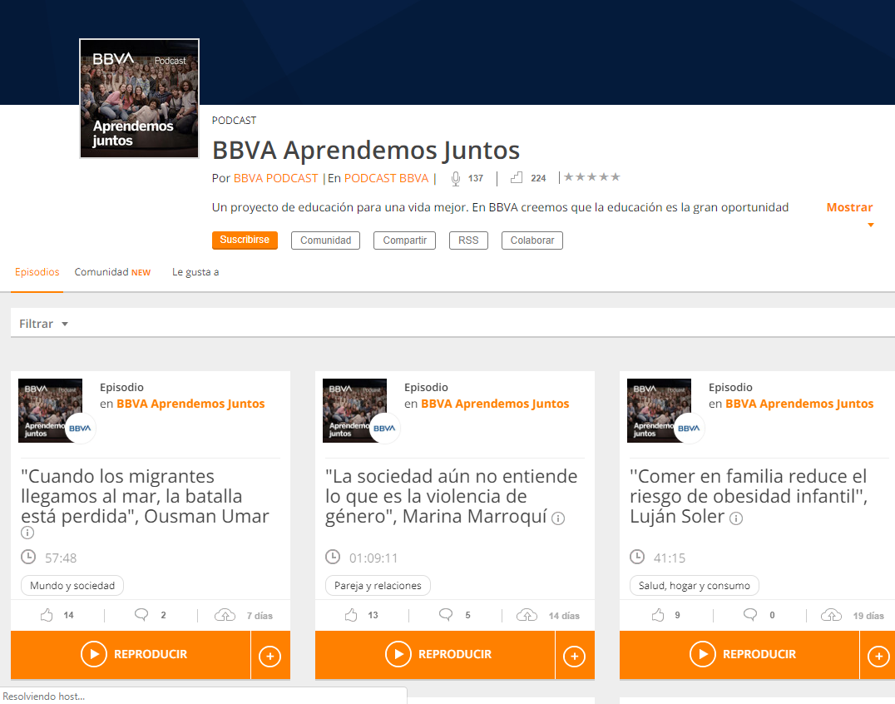
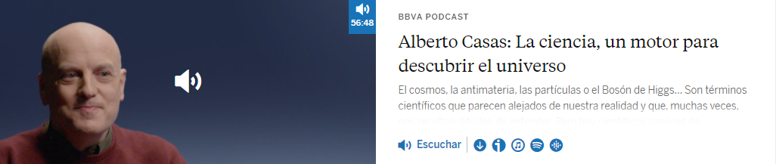
7I
EN BUSCA DEL HOSTING PERFECTO.
Seleccionar la mejor plataforma online para subir los archivos propios se ha vuelto una tarea muy importante, puesto que puede influir en gran medida en el alcance de contenido, más allá de si vale la pena escuchar un podcast en concreto o no. Por ejemplo, es posible que nuestros seguidores estén interesados en escuchar nuestro podcast más reciente, pero para hacerlo deben descargarse una app o la plataforma no les ofrece la posibilidad de compartir el enlace en redes sociales. Todo esto puede ser un problema para dar a conocer nuestro canal.
Por ello, más allá de alojarlos en nuestro propio site o en un espacio interno ad hoc, si la naturaleza de nuestros podcast va a ser pública y no solo privada, conviene prestar atención a hosting como: Spotify, Ivoxx, Soundcloud, Spreaker, TuneIn…Elegir varios alojamientos web nos ayudará a conseguir alcance y versatilidad.
Además, conviene tener muy en cuenta a Apple Podcast y Google Podcast. Cuanto mejor nos posicionemos en estas aplicaciones, más tráfico y visibilidad conseguiremos para nuestro podcast. Por lo que será importante vigilar nuestra posición en los rankings y optimizar todo lo posible el SEO in-app.
Una vez elegidos los hosting, debemos pensar en:
Facilitar las descargas.
Permitir compartir el podcast en RRSS.
Filtros, botones para personalizar opciones de visualización de la página, pruebas gratis antes de suscribirse…
Promover opciones de suscripción y contenido exclusivo puede ser un plus en nuestra estrategia podcaster.

Slide 16
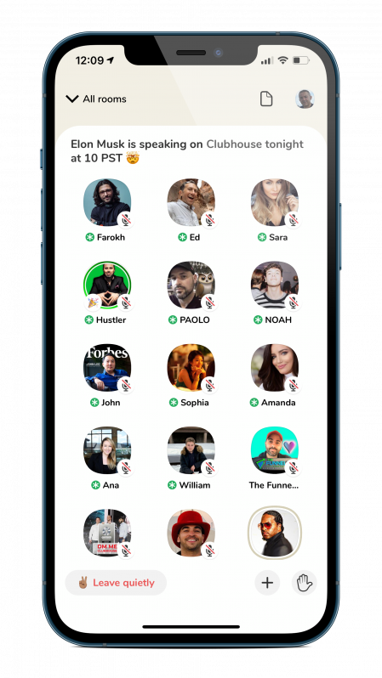
8I
NUEVAS FUNCIONES DE AUDIO EN LINKEDIN.
LinkedIn ha señalado que durante el 2020 el contenido compartido aumentó un 50% y se convirtió en un lugar poderoso para compartir un podcast, pues ya no es sólo la red social de reclutamiento o networking.
Entre las razones que existen es que LinkedIn lidera las tasas de conversión de todas las redes sociales, además según Hubspot, LinkedIn cuenta con una audiencia de educación superior o se encuentra más preparada que en otros canales – al igual que los que escuchan podcast – Esto también sucede porque la audiencia está más abierta a leer, a escuchar, a aprender, que en otras redes sociales enfocadas más al entretenimiento.
En este sentido, la intención de esta red social es llevar notas sonoras a eventos y grupos, replicando la fórmula de Clubhouse, que a su vez ha sido replicada por otras como Twitter, con sus Spaces. En una primera fase de prueba, se está experimentando con salas de oradores, a las que otros usuarios podrán ingresar, pero en las que también podrán participar con preguntas en notas de audio.
El cambio al audio en LinkedIn viene dado por el aumento de las conversaciones en la plataforma, ya no solo a base de mensajes, sino también con vídeos en sus Stories. Precisamente, la última novedad introducida en esta red afecta a este recurso. Y es que LinkedIn ha lanzado un modo "Creador" que permite a los usuarios configurar su perfil para que otros puedan seguirlo solo a través de los recursos audiovisuales. La ventaja que se atribuye LinkedIn frente a otras redes sociales es su enfoque profesional, que otorgaría un valor añadido a los audios.
Y en este auge sonoro también participará Facebook, que se encuentra en las últimas fases de desarrollo de su propia aplicación de audio, donde también se encuadra ‘Fireside’, un servicio desarrollado por Mark Cuba, pensado como una plataforma de podcast de próxima generación en la que se priorizan las conversaciones en directo.

Slide 17
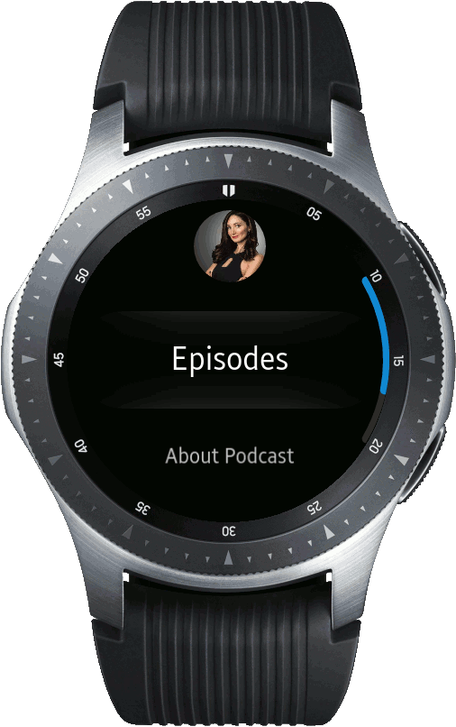
9I
WEARABLES BASADOS EN LA VOZ.
Los relojes inteligentes, pulseras o zapatillas son dispositivos que registran nuestra actividad y que pueden convertirse en otro gran impulsor de valor para el contenido de audio.
El boom de los auriculares inalámbricos está abriendo mercado a más productos relacionados con nuestra capacidad auditiva, y han creado una nueva categoría dentro de los wearables llamada audibles. Estos acompañan al usuario allá donde vaya casi de manera imperceptible, dándonos la posibilidad de conectar con él en todo momento.
Por ejemplo, existe la posibilidad es escuchar podcast dando uso a los Samsung Galaxy Watch.
Por lo que conviene seguir de cerca esta tecnología y tenerla en cuenta en nuestra estrategia de marketing de contenidos en torno al audio.

Slide 18
#9 TIPS
#1 CONVENIENCIA EN FORMATOS
#2 CLICKBAIT DE VALOR AÑADIDO
#3 PODCAST COMO HERRAMIENTA DE BRANDING
#4 GENERAR COMUNIDAD
#5 GUION, TONO Y FORMA
#6 REVISA LAS ESTADÍSTICAS Y MIDE RESULTADOS
#7 EN BUSCA DEL HOSTING PERFECTO
#8 NUEVAS FUNCIONES DE AUDIO EN LINKEDIN
#9 WEARABLES BASADOS EN LA VOZ

Slide 19
¿nos ponemos en marcha?

